Slide 1
персональный сайт
как образовательный инструмент профессионального развития педагога

Slide 2
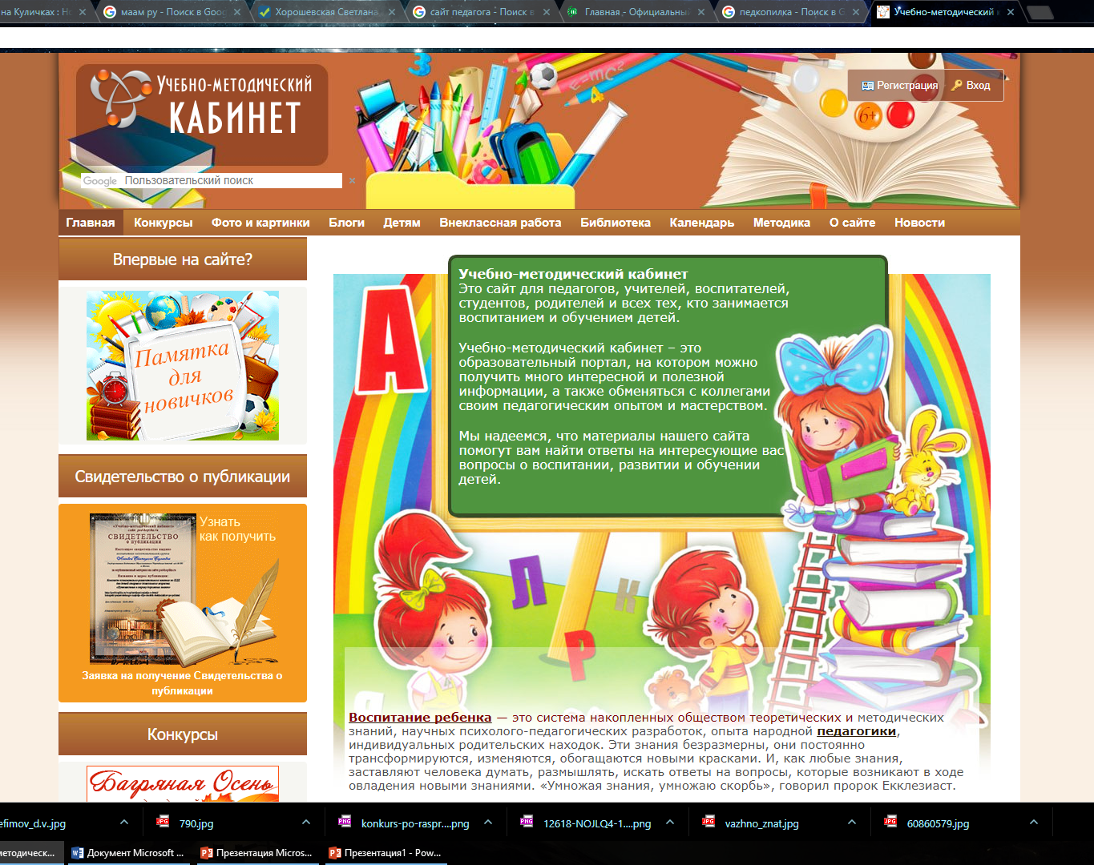
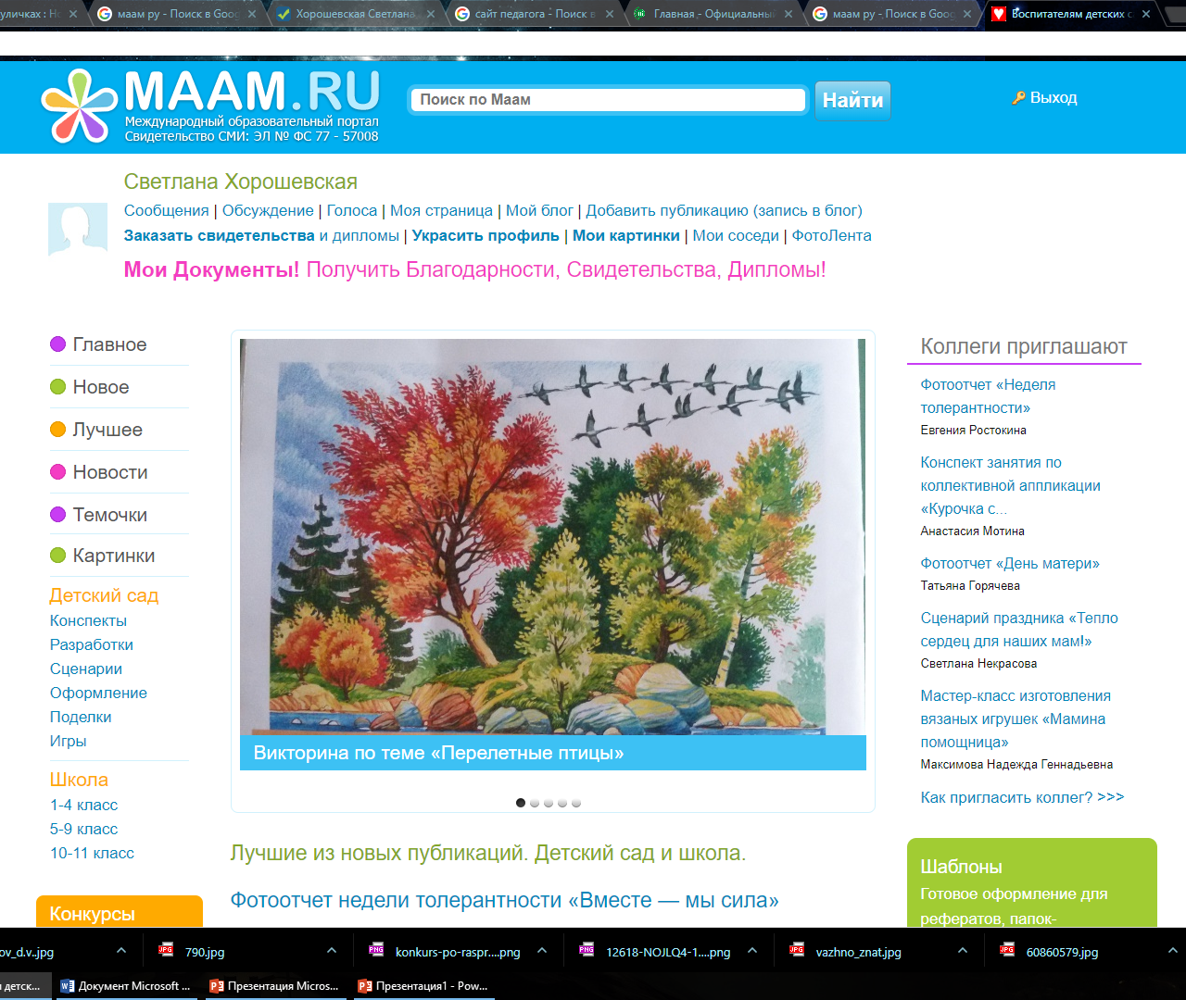
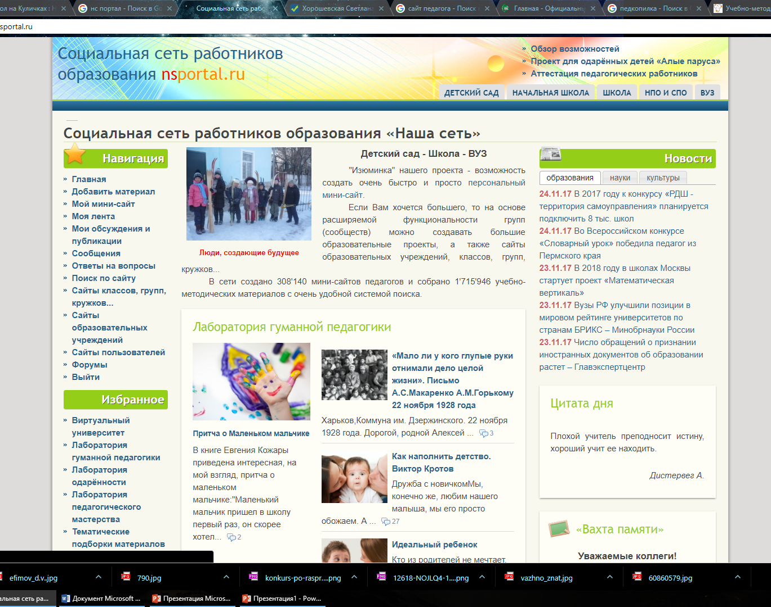
Типы сайтов
Страничка в социальной сети
Полноценный сайт

Slide 3

Ресурсы для создания сайтов:
Бесплатные
Платные хостинги
Социальные сети:
Ns-portal
Infouruk
Pedkopilka
Maam.ru
Ped-mix
Блог на ресурсе Google
Бесплатные хостинги для сайтов (HostiMan.ru, Hostinger.ru, Ucoz.ru Hut.Ru, Megaindex.ru, Bestof.ru, Oxnull.net

Slide 4
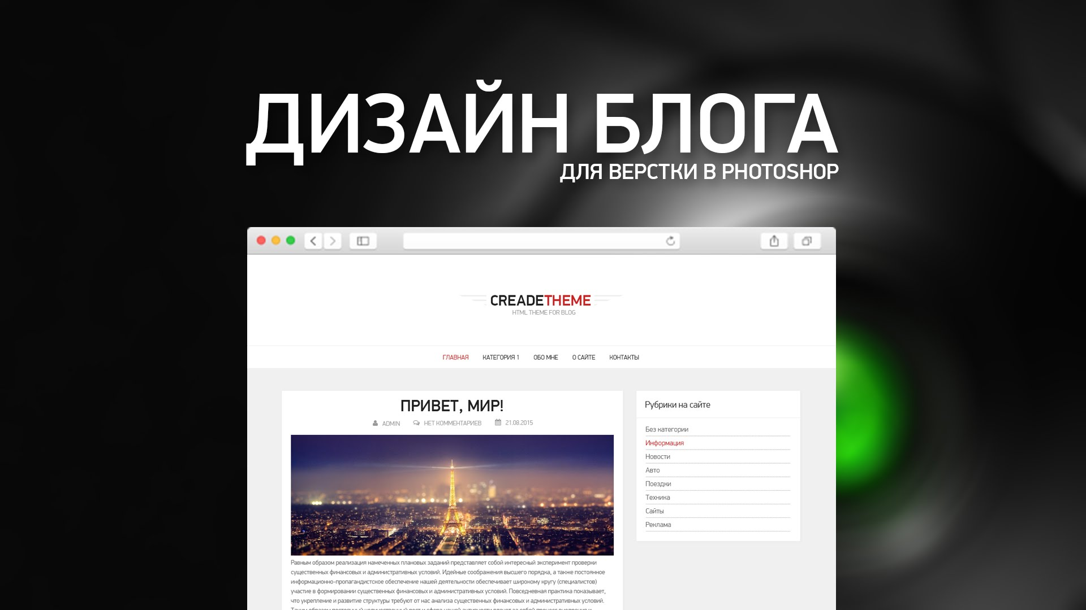
Виды сайтов
Сайт- визитка;
Сайт-портфолио;
Сайт – методическая копилка;
Сайт-блог.

Slide 5
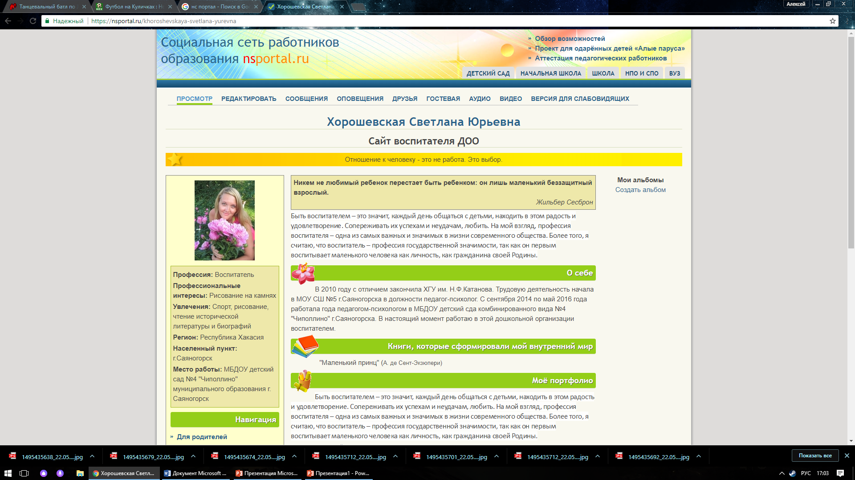
Сайт-визитка

Slide 6

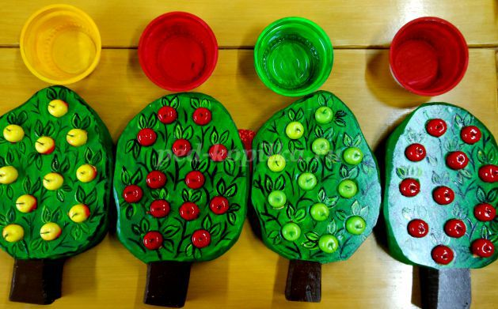
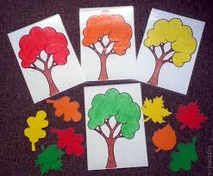
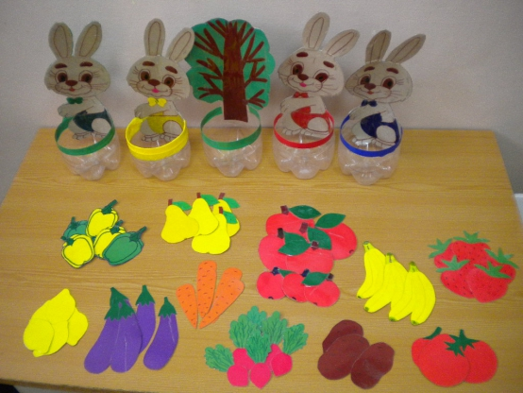
Сайт-портфолио
Сканы документов, подтверждающих ваши достижения
Ваши методические разработки (авторский материал):
Конспекты занятий;
Сценарии мероприятий;
Дидактические игры;
Методические пособия и т.д.

Slide 7
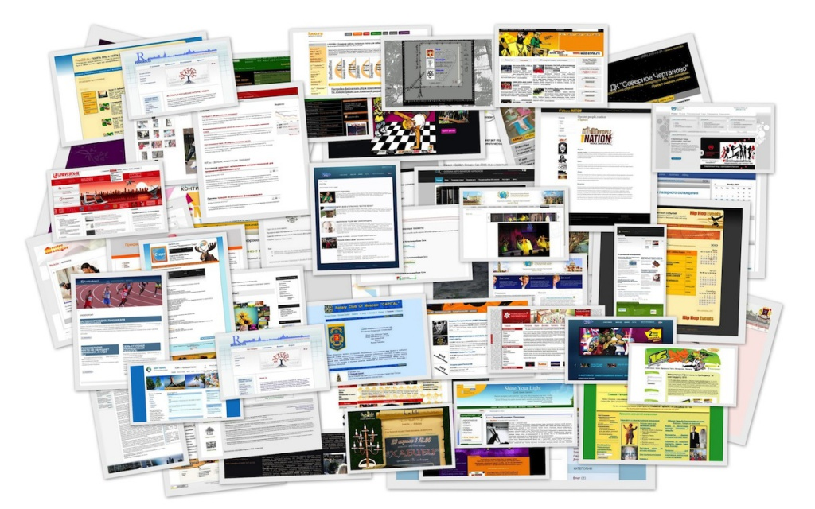
Сайт-методическая копилка
Материалы, заимствованные Вами у других специалистов:
Конспекты;
Сценарии;
Метод.разработки;
Дидактические игры;
Картотеки;
Памятки;
Консультации и многое другое

Slide 8

Разделы сайта:
Для коллег (авторские материалы, заимствованные материалы);
Для родителей (консультации, памятки, буклеты, аудиокниги, аудиосказки, музыкальные игры, полезные ссылки, раздел «Наша группа», литература для чтения дома, познавательные видео и презентации).
Для детей (старший возраст): аудиокниги, аудио сказки, музыкальные игры, ссылки на сайты развивающих игр (igraemsa.ru), раскраски, головоломки, познавательные видео и презентации).
Развлекательный раздел (рубрика «Улыбнитесь!»

Slide 9

Правовая сторона вопроса
Размещение фото и видеоматериалов с участием детей на странице вашего сайта возможно только с письменного согласия родителей, копии которых должны храниться у вас. Внизу на странице должна быть соответствующая приписка.
Образец согласия нужно попросить у руководства или скачать в пакете документов с сайта «Воспитание дошкольника»

Slide 10

Конкурс «Сайт педагога»
Проводится ежегодно на базе «ХАКАССКОГО ИНСТИТУТА РАЗВИТИЯ ОБРАЗОВАНИЯ И ПОВЫШЕНИЯ КВАЛИФИКАЦИИ».
Положение о проведении конкурса рассылается по ДОО весной, сам конкурс проводится осенью.

